Slide 1







Bienvenue au Séminaire de connaissance réciproque de Versailles/Satory

Slide 2

La Ferme du Manet

Slide 3
La Ferme du Manet
Plénières (Picasso)
Déjeuners (Le Hall)
(Raimu,
Rodin,
Pagnol,
Marius,
Fresnay,
Demazis)
Ateliers
Dîner (Claudel)
Autocars

Slide 4
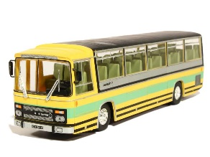
Mardi 10 avril
Ferme du Manet
Plénière : Présentation des activités scientifiques du site
Déjeuner
Ateliers parallèles (1ère séance)
IFSTTAR Versailles/Satory
Visites techniques – Déplacement en autocar seulement
Ferme du Manet (autocar vers la gare de St Quentin)
Dîner
Autocar vers l’Hôtel et la gare de St Quentin

Slide 5
Mercredi 11 avril
Ferme du Manet
Ateliers parallèles (2ème séance)
Ateliers parallèles (3ème séance)
Déjeuner
Plénière : Restitution des ateliers
Clôture du cycle des Séminaires de connaissance réciproque
Autocar vers la gare de St Quentin

Slide 6
Les Visites
RdV devant les Ecuries à 15h30 pour départ immédiat en autocar
Quatre groupes, quatre circuits
Les mêmes démos pour tout le monde, seul l’ordre de passage change !
Rouge Vert Bleu Blanc
Nausicaa Julien Zeineb Damien
Repérez la couleur sur votre badge
Les quatre « guides » vous attendent à la sortie des autocars

Slide 7
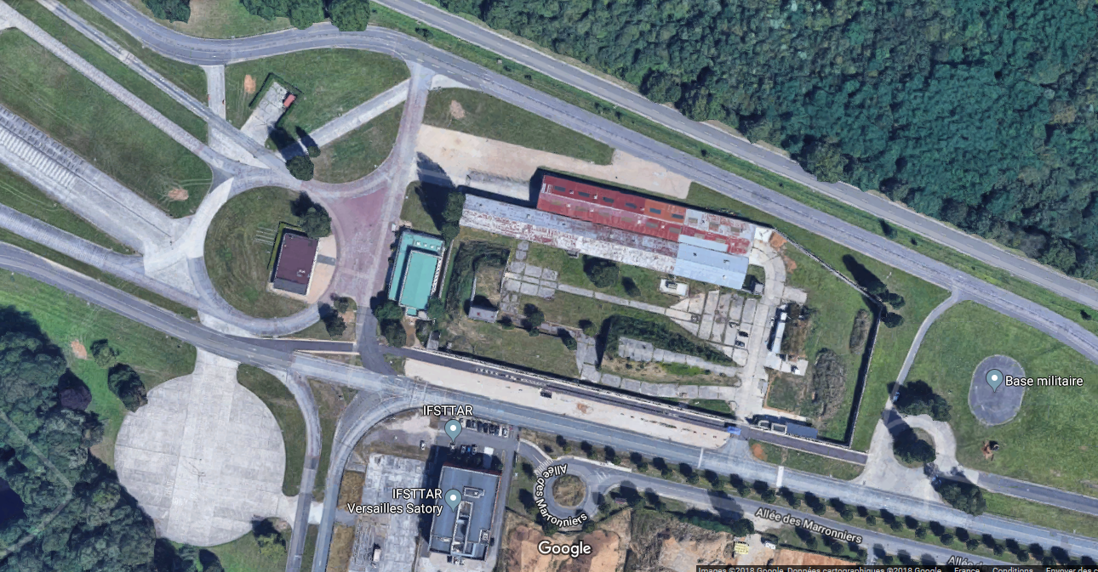
L’Ifsttar à Versailles/Satory
2 Visites
2 Visites
Autocars

Slide 8

Institut français des sciences et technologies des transports, de l’aménagement et des réseaux
Séminaire de connaissance réciproque
L’Ifsttar à Versailles/Satory
Mardi 10 avril 2018

Slide 9

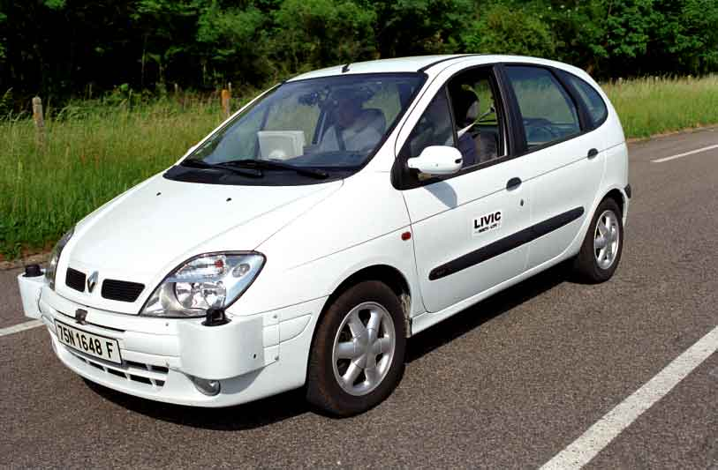
Nous exigeons beaucoup pour la voiture (et les mobilités) de demain
Comprendre et décrire les comportements et attitudes de conducteurs, former
Évaluation des capacités de conducteurs particuliers : handicaps physiques ou âge élevé, jeunes
Apprentissage de nouvelles technologies, avantages et limite des systèmes d’aide
Expérimenter, développer, évaluer les systèmes
Fondés sur les capteurs embarqués : pré-crash frontal, pré-crash latéral, collision mitigation, sortie de voie et changement de voie, inter-distances
Fondés sur des systèmes coopératifs : télépéage, signalisation active, carrefours et réseaux coopératifs, systèmes de communication innovants
Accueillir, organiser des événements, congrès avec démonstrations sur prototypes
Equipements
Confidentialité (clôture végétale ou complètement opaque de chaque zone)
Evénements sur pistes (obstacles dynamiques, autres véhicules)
Télécommunication sur infrastructure
Marquage magnétique des centres ou des limites de voies
Préparation en simulation sur plate forme numérique, rejeu numérique
Recueil trajectoires fines (pistes numérisées(précision au cm), système portable de localisation (précision au cm /GPS-RTK et plate forme inertielle)
Plate-formes mobiles de test (recueil de données RTMAPS, capteurs adaptable, actionneurs programmables)
Science et technologie
Prototypage de fonctions
Confrontation des résultats théoriques à la pratique
Analyse de performances
Fonctions
Partage de la conduite ou délégation à des automates
Applications
Freinage d’urgence sur obstacle
Aide au contrôle latéral et longitudinal
Automatisation basse vitesse
Aide à la contrôlabilité en virage
LIVIC

Slide 10
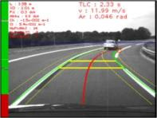
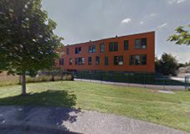
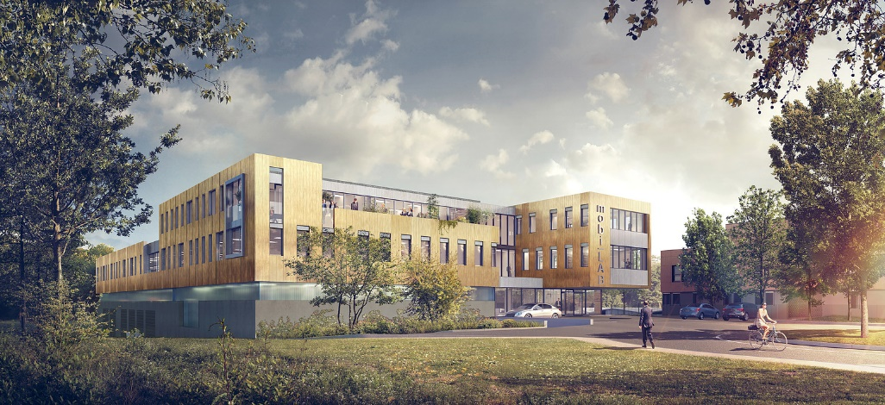
L’Ifsttar à Versailles/Satory
1999 : création du LIVIC (Laboratoire sur les Interactions Véhicules-Infrastructures-Conducteurs), une UMR du LCPC et de l’Inrets, en partenariat avec Nexter (pistes d’essais)
2009 : installation de deux laboratoires de l’Inrets (LTN et LPC) dans un bâtiment neuf financé par le Conseil général des Yvelines, sur une parcelle louée au ministère des Armées
2015 : regroupement avec le LIVIC
2018 : Extension de l’Ifsttar dans le bâtiment « Mobilab » financé par le Conseil départemental des Yvelines (Valero Gadan Architectes)

Slide 11
La vie d’un site…
Les Fonctions support
Directeur délégué : Jean-Bernard Kovarik
Secrétaire général délégué : Jean-Louis Mondet
Ressources humaines : Isnie Rusani
Informatique : Chantal Poitrenaud, Eric Bidot
Moyens généraux : N.
Gestion Finances : Gérard Lagarde, Salimatha Oumar, Anne-Than Do, Mélody Lamy
Documentation : Pascale Dupeyrat
Les Correspondants
Qualité
Métrologie
Informatique
Hygiène et sécurité
Communication
Archivage
L’Animation
Association ASCE
Séminaires scientifico-ludiques
Fête de la musique
Projet « Miel »
Barbecue
…

Slide 12

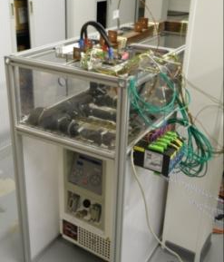
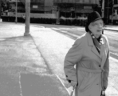

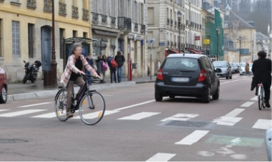
VEDECOM, EFFICACITY
LIVIC
Laboratoire sur les Interactions Véhicules-Infrastructures-Conducteurs
Dominique Gruyer
TEMA
Technologies
pour une Electro-Mobilité Avancée
Zoubir Khatir
LPC
Laboratoire de Psychologie des Comportements et des mobilités
Valérie Gyselinck
LEPSIS
Laboratoire Exploitation,
Perception, Simulateurs
et Simulations
Aurélie Dommes
GRETTIA
Génie des réseaux
de transport terrestre
et informatique avancée
Florence Boillot
Paris-Saclay, UVSQ, Orsay, Evry, Paris 5…
Notes:
12

Slide 13




Les partenariats locaux

Slide 14
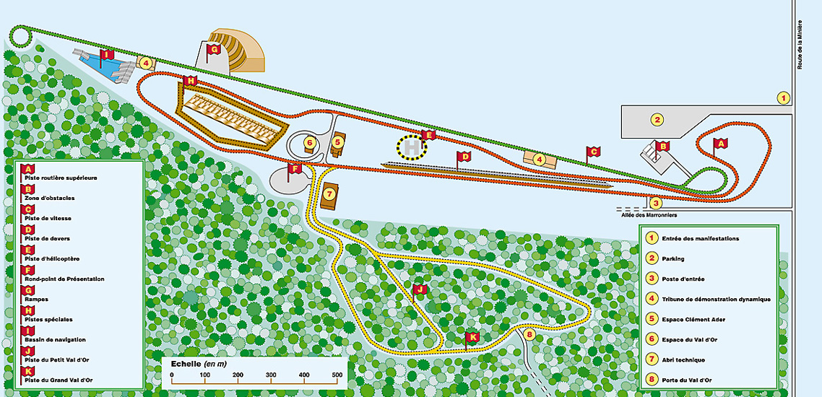
Les pistes d’essai : des tests et mises au point, en site protégé et sécurisé
Piste de vitesse
2 km
  2 voies balisées, largeur 9 m, plane
Piste routière
3,4 km
  2 voies balisées, largeur 12 m, plane, avec virages R = 30 à 80 m
Pistes « Val d’Or » : 1,35 km et 2 km
  largeur 8 m, vallonnée, avec virages de rayon R = 29 m, pente maximale 14 %

Slide 15
Les pistes d’essai : des tests et mises au point, en site protégé et sécurisé
Piste de vitesse
2 km
  2 voies balisées, largeur 9 m, plane
Piste routière
3,4 km
  2 voies balisées, largeur 12 m, plane, avec virages R = 30 à 80 m
Pistes « Val d’Or » : 1,35 km et 2 km
  largeur 8 m, vallonnée, avec virages de rayon R = 29 m, pente maximale 14 %

Slide 16
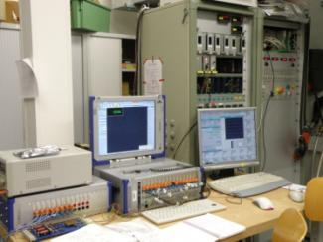
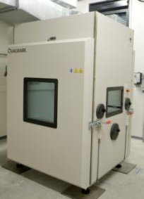
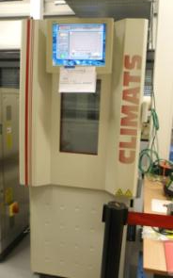
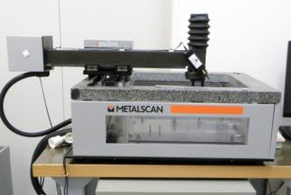
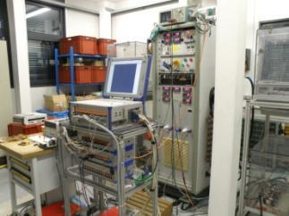
Des équipements remarquables
Moyens de tests en contraintes d’environnement
Moyens de tests en contraintes de cyclages actifs
Enceinte HALT/HASS
(mutualisée)
Bancs de cyclage Modules Semi-conducteurs
Enceintes climatique VRT
Moyens d’analyses
MEB « grande chambre »
MEB de table
Microscopie optique
Moyens de micro-sections/polissage
Microscopie acoustique
Caméra IR rapide
Thomographie X-3D
…
Scanner Acoustique
Banc de cyclage SuperCap
Versailles/Satory

Slide 17
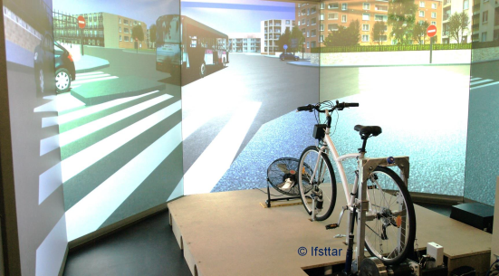
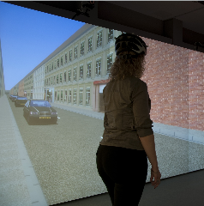
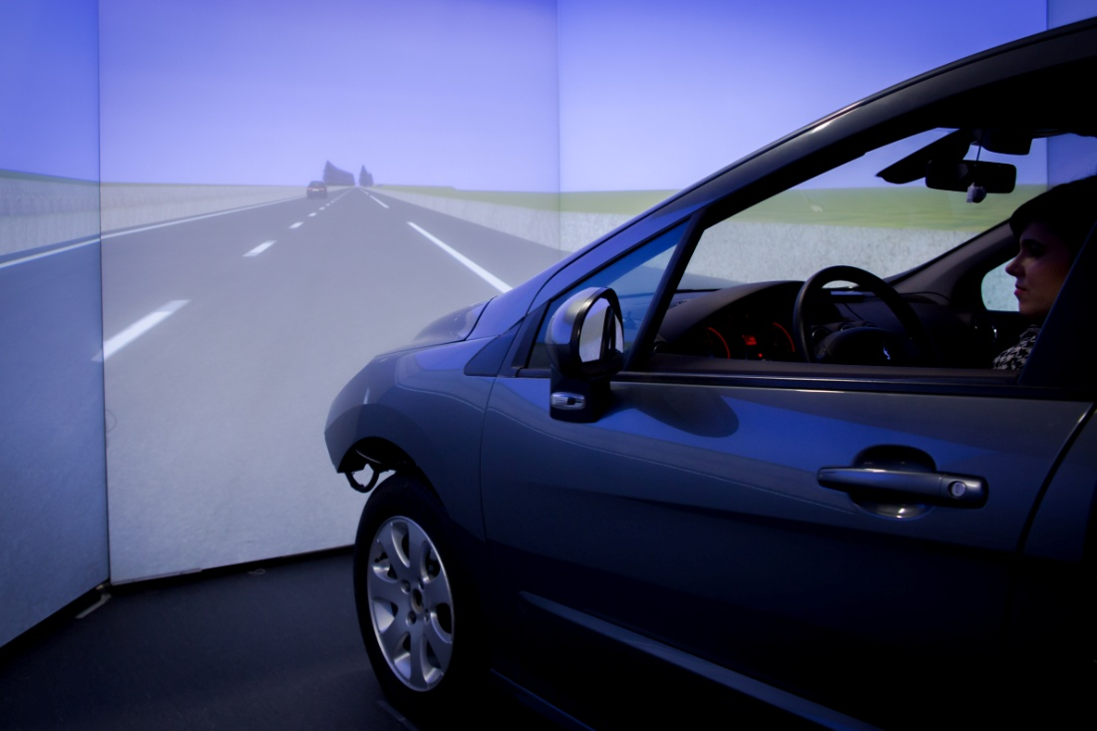
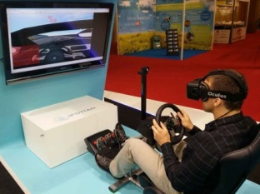
Des équipements remarquables
Simulateurs voiture, piéton, vélo
Versailles/Satory

Slide 18
Des équipements remarquables
Pistes
Hall A
Hall B
Mobilab
Terrain des Marronniers

Slide 19
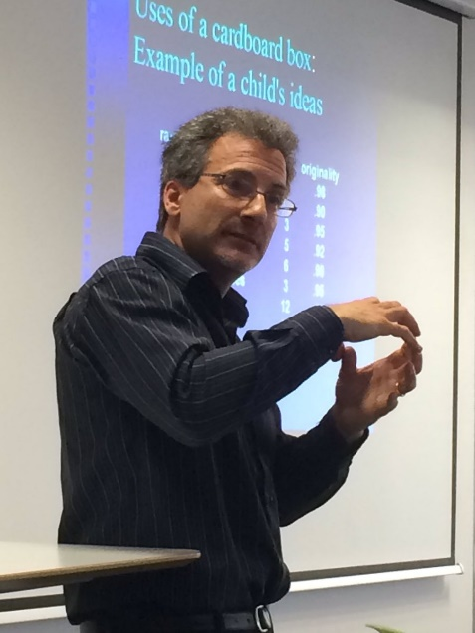
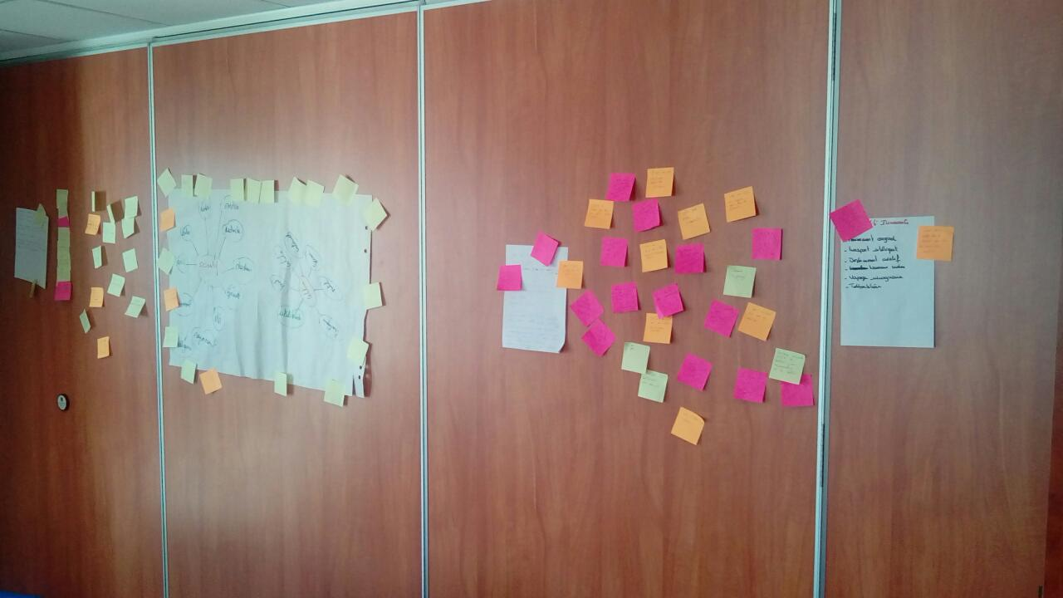
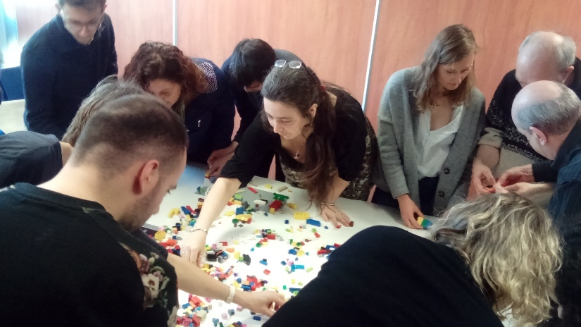
Vers un projet de développement du site
Séminaire de créativité, animé à Satory le 4 avril 2018 par Todd LUBART, LATI (Paris V)

Slide 20
Le Hall A : un centre d’essais partagé « au pied des pistes »
Expérimentations sous espace couvert : standardisation, tests technologiques, expérimentations sujets volontaires, réseaux: V to Home et V to Grid
Ateliers de prototypage, laboratoires d’électronique de puissance, ateliers de recharge, ateliers véhicules
Connectivité, V to X
Systèmes de recharge, stockage d’énergie, énergie partagée : bâtiment renforcé, équipements et essais à l’air libre
Expérimentation petite vitesse véhicules autonomes, communication, perception, sécurité : butte, piste en T, raquette
Recharge par induction

Slide 21
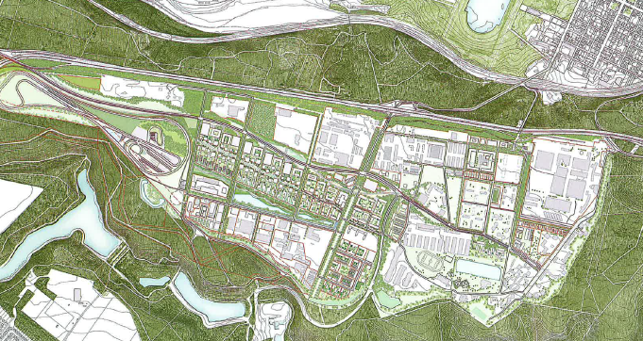
Le plateau de Satory en 2035
Les pistes
Le centre d’essais
Les bâtiments
Le Cluster des mobilités innovantes

Slide 22
Merci de votre attention

